Slide 1

ESTUDIO DE SEGURIDAD DE MEDIOS TECNOLOGICOS
LOGO

Slide 2

INFORME
DE CIRCUITO CERRADO DE TELEVISION
ACTUALIZACION 2027

Slide 3
CONTENIDO
1 OBJETIVO
2 EQUIPOS QUE CONFORMAN EL SISTEMA
3 RELACION DE CAMARAS INSTALADAS
4 FUNCIONAMIENTO DEL SISTEMA
6 RECOMENDACIONES
7 REGISTRO FOTOGRAFICO
8. CANTIDADES

Slide 4
OBJETIVO
ESTE INFORME PRETENDE LLEVAR A CABO UN REPLANTEAMIENTO DEL ESTADO ACTUAL DE LA INFRAESTRUCTURA DEL SISTEMA DE CCTV INSTALADO EN EL CONJUNTO RESIDENCIAL BULEVAR JAVERIANA, Y LOS MÚLTIPLES BENEFICIOS DE SU REINTEGRACIÓN. TRAS LOS ESTUDIOS REALIZADOS EN EL MES DE MAYO DE 2014 Y ACTUALIZADO EN MARZO DEL 2019 POR:
xxxxxx ___________ xxxxxxx__________ DPTO COMERCIAL
xxxxxx ___________ xxxxxxx__________ DPTO COMERCIAL

Slide 5
EQUIPOS QUE CONFORMAN EL SISTEMA
EQUIPOS | CANTIDAD | FUNCIONANDO
Monitores
Videograbador (dvr)
Discos duros
Cámaras
Controlador de domos | 0 | no
Ups
Señalización | Ninguna | no

Slide 6
RELACION DE CAMARAS INSTALADAS
DVR1 | CANTIDAD | UBICACIÓN | TOTAL
 | 3
 | 4
 | 9
DVR2
 | 11
 | 4 |  | 15
DVR3
 | 1
 | 2
 | 4
 | 9 |  | 16
 |  | GRAN TOTAL | 20

Slide 7
RECOMENDACIONES
1. El cctv existente aunque es funcional es insuficiente para el tamaño y diseño de la propiedad lo que incrementa sus vulnerabilidades.
2. Es importante resaltar que como ha sido hasta el momento los propietarios del cctv sea la junta del conjunto residencial y no terceros. Ya que finalizados los contratos de prestación de servicios se entorpece y obliga de cierto modo a descartar más opciones del mercado.
3. Adecuar un centro de medios tecnológicos o sala de video integrando el sistema existente a un solo lugar y que esté solo al alcance del personal autorizado por la empresa de vigilancia.
4. Los dispositivos actuales requieren cámaras de respaldo para poder realizar seguimientos en secuencia de los eventos las 24 horas
5. Adquisición de nuevos dvrs y cámaras

Slide 8
Fotografias del lugar

Slide 9
SALIDA TRASERA DE LOCALES COMERCIALES A (1) CAMARA

Slide 10
CANTIDADES REQUERIDAS

Slide 11
LUGAR | CANTIDAD
TOTAL | 50

Slide 13
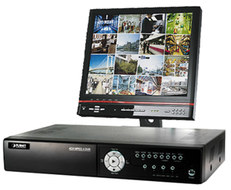
MONITORES Y DVRS

Slide 14
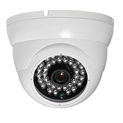
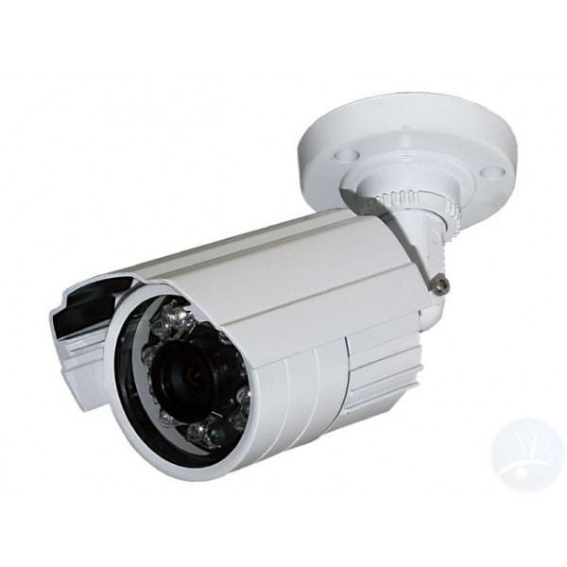
CÁMARAS DOMO Y VARIFOCALES

Slide 15
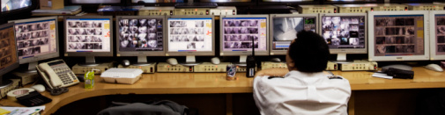
MONTAJE DE SALA

Slide 16
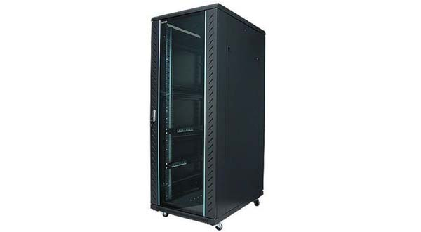
RACK PARA DVR Y EQUIPOS

Slide 17
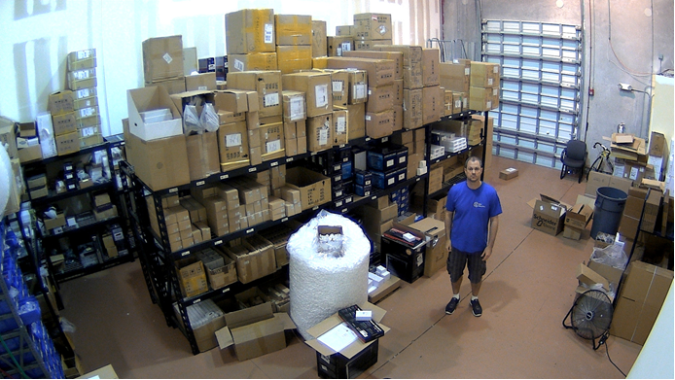
muestra de cámara definición hd

Slide 18
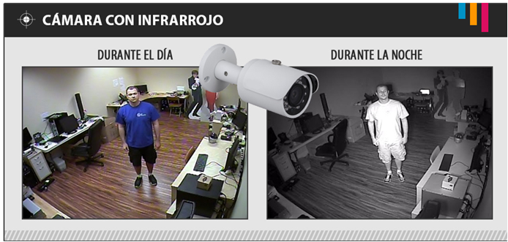

Slide 19




CARTELES DE SEÑALIZACION

Slide 20
Logotipo de tu empresa
2027

